Slide 1



x
스마트팩토리 개발자 입문

Slide 2
Python 클래스
Notes:
수업노트 주소
https://clever-newsprint-4a9.notion.site/git-98e28f6b12604def866a85ac2e3f0979

Slide 3
오늘 수업은?
지난시간에는 함수를 배우면서 코드의 중복을 줄이고 효과적으로 개발하는 방법에 대해서 배웠습니다.
오늘은 프로그래밍에서 중요한 개념인 클래스에 대해서 학습하겠습니다.
클래스 개념은 매우 중요합니다. 이번시간도 열심히 따라와 주시면 감사하겠습니다.

Slide 4
학습목표
상속에 대해서 이해한다.
다형성에 대해서 이해한다.
추상화에 대해서 이해한다.
클래스메서드와 정적메서드에 대해서 이해한다.

Slide 5
상속

Slide 6
상속(Inheritance)
상속이란?
클래스를 정의할때 이미 구현된 클래스를 상속(inheritance) 받아서 속성이나 기능이 확장되는 클래스를 구현함.
class 클래스 이름(상속할 클래스 이름)
상위
클래스
A 클래스
A클래스를 B클래스에서 상속한다.
…
B클래스가 A클래스에게 상속받는다.
하위
클래스
B 클래스

Slide 7
상속
기존의 클래스가 가지고 있는 필드와 메서드를 그대로 물려받는 새로운 클래스를 만드는 것
새로운 클래스에서 필드, 메서드 추가 가능
공통점을 가진 내용을 상위 클래스에 둬서 일관되고 효율적인 코딩 가능

Slide 8
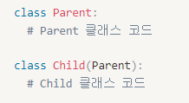
상속
부모(슈퍼) 클래스 , 자식(서브) 클래스
예) 국가 클래스 (부모), 한국,일본,중국 (자식) 예) 동물 클래스 (부모), 개,고양이,호랑이(자식)
자식 클래스를 선언할 때 소괄호로 부모 클래스 포함시키기
super() : 자식 클래스에서 부모 클래스의 값 사용할 때 쓰는 키워드

Slide 9
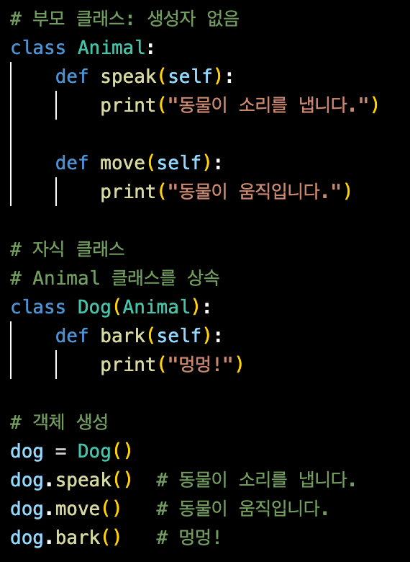
상속
부모클래스에 생성자가 없는 경우
생성자가 없는 부모 클래스를 상속받을 때 자식 클래스도 별도의 생성자를 구현하지 않아도 부모 클래스의 속성과 메서드를 바로 사용

Slide 10
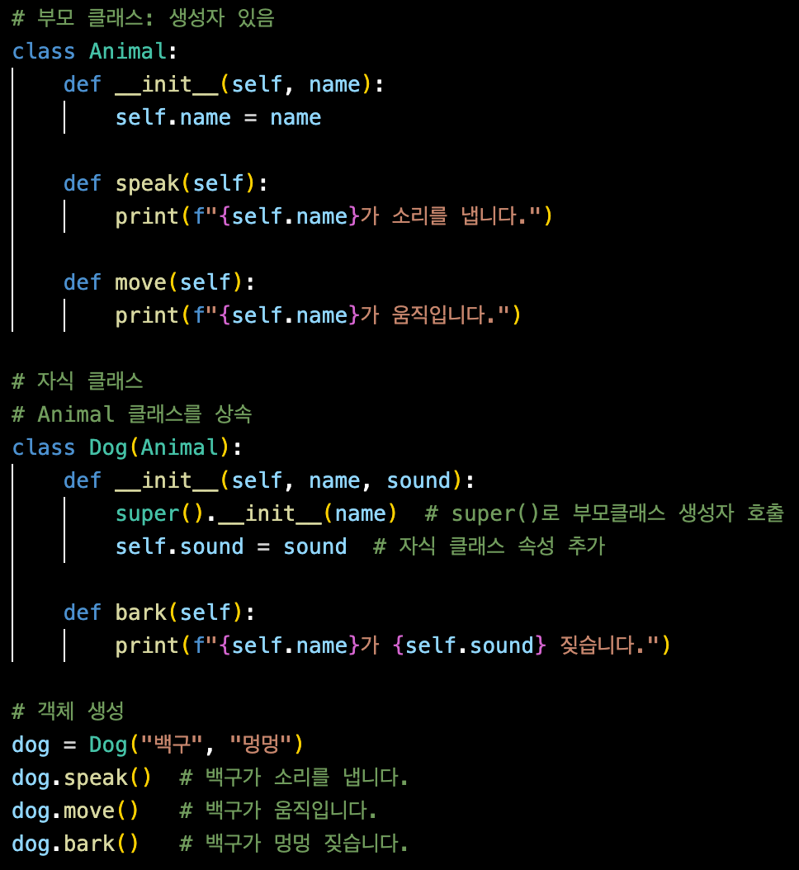
상속
부모클래스에 생성자가 있는 경우
자식 클래스에서 부모 클래스의 생성자를 super().__init__()으로 명시적으로 호출, self는 필요없음
자식클래스의 생성자 매개변수를 꼭 부모클래스와 동일하게 안해도 되지만 사용시에는 self.변수명으로 사용

Slide 11
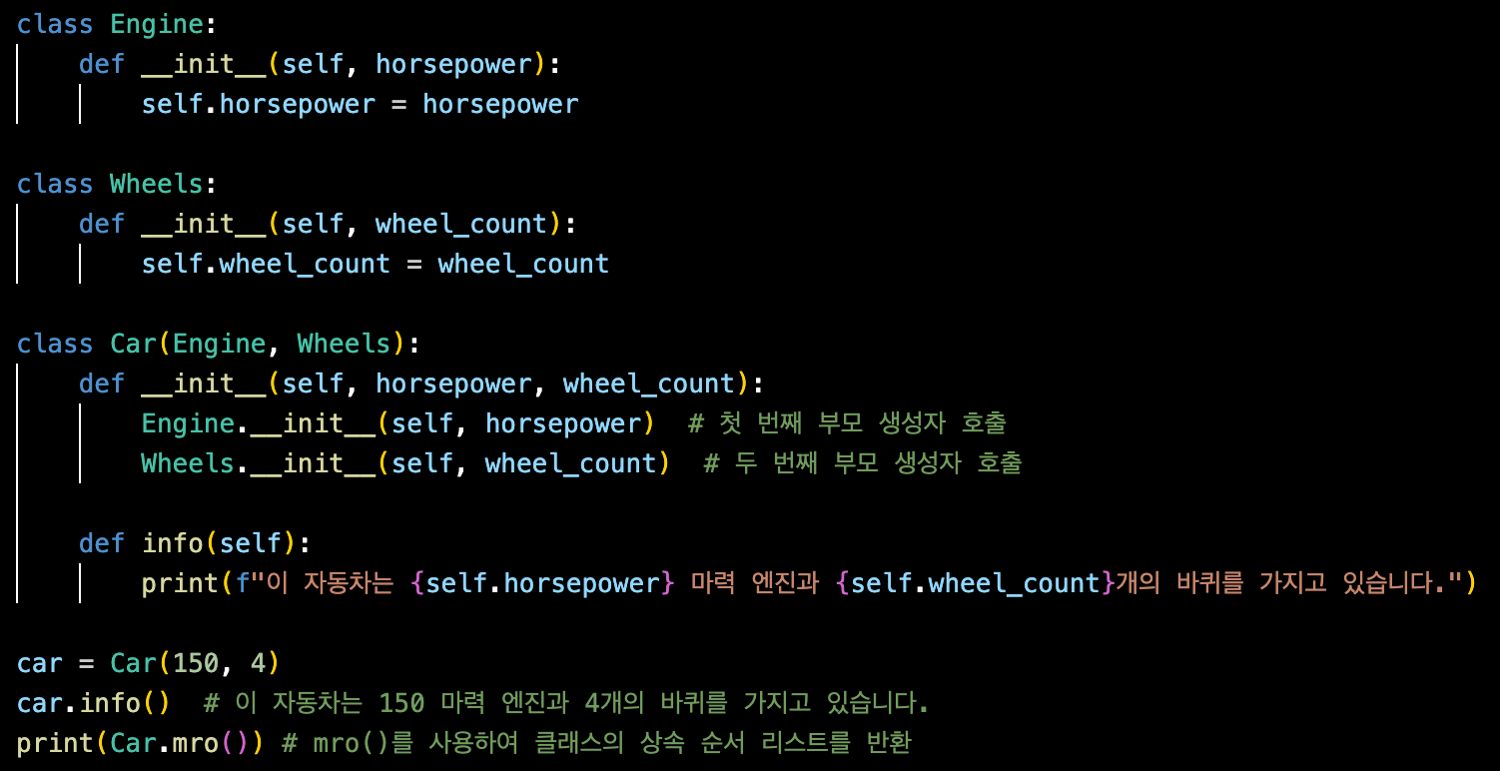
다중상속
파이썬은 하나의 자식 클래스가 여러 부모 클래스를 상속 받을 수 있음
클래스명.__init__() 으로 명시적 호출, self가 필요함

Slide 12
상속(inheritance)
단위 변환기 클래스 만들기
KB -> MB(1MB = 1024KB)
inch -> cm로 변환(1inch = 2.54cm)
ScaleConverter
units_from (단위)
units_to (변환할 단위)
factor (변환값)
convert() - 변환메서드

Slide 13
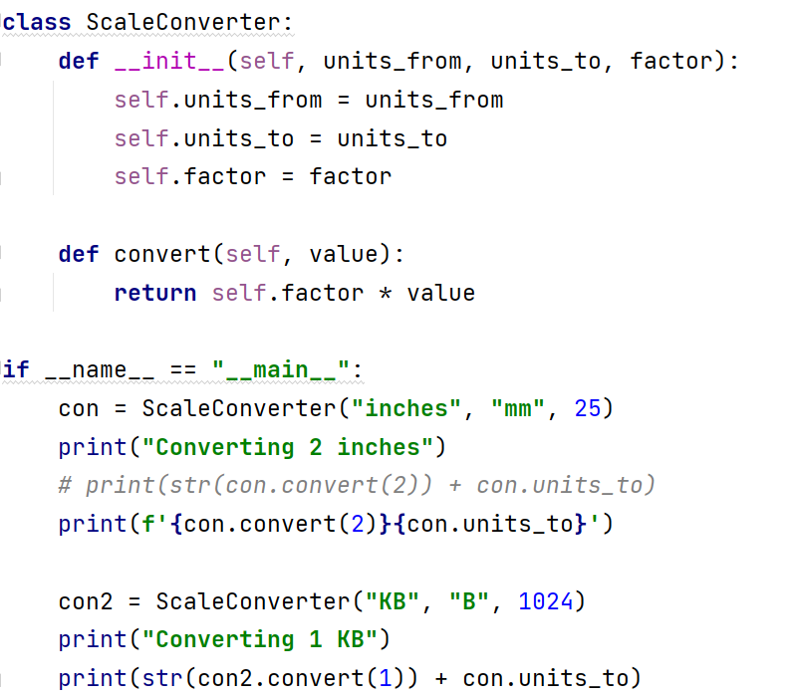
상속(inheritance)
단위 변환기 클래스 만들기

Slide 14
상속(inheritance)
단위 변환기 클래스 만들기
ScaleConverter
units_from
units_to
factor
convert()
Converters
offset
convert()

Slide 15
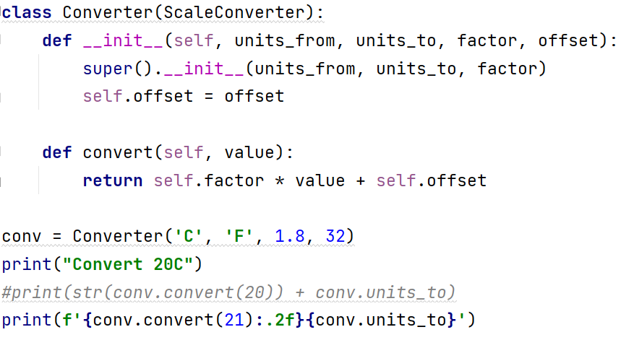
상속(inheritance)
단위 변환기 확장 클래스 만들기
화씨온도(F) = 섭씨온도(C) x 1.8 + 32

Slide 16
다형성

Slide 17
다형성
다형성은 동일한 이름의 메서드가 객체의 타입에 따라 다르게 동작하는 것을 말함
주로 상속 관계에서 메서드 동작을 변경
다형성을 실현하는 기법중 하나로 오버라이딩이 존재

Slide 18
오버라이딩
메서드 재정의(Method Overriding)
상속된 메서드의 내용이 자식 클래스에 맞지 않을 경우, 자식 클래스에서 동일한 메서드를 재정의 하는 것
즉, 자식 클래스는 부모 클래스의 기본 동작을 변경하거나 확장할 수 있음
super().메서드명을 사용하여 자식 클래스에서 부모 클래스의 메서드를 호출할 수 있음
오버라이딩한 메서드는 부모 메서드의 매개변수 개수와 동일하게 사용하는 것을 권장

Slide 19
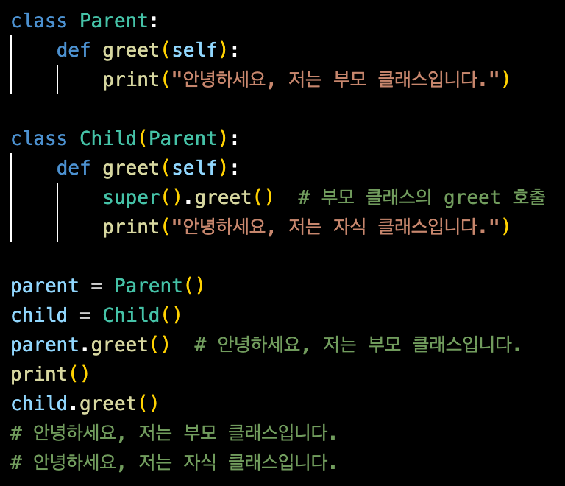
오버라이딩

Slide 20
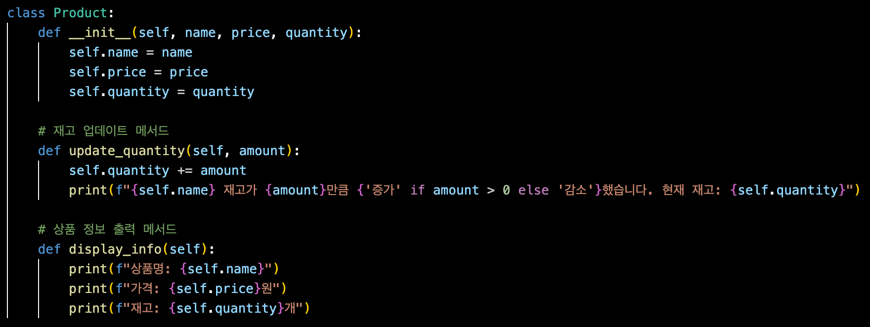
실습. 상속과 오버라이딩
주어진 부모클래스를 바탕으로 조건을 만족하는 자식클래스 Electronic클래스와 Food클래스를 설계하여 보세요
부모클래스

Slide 21
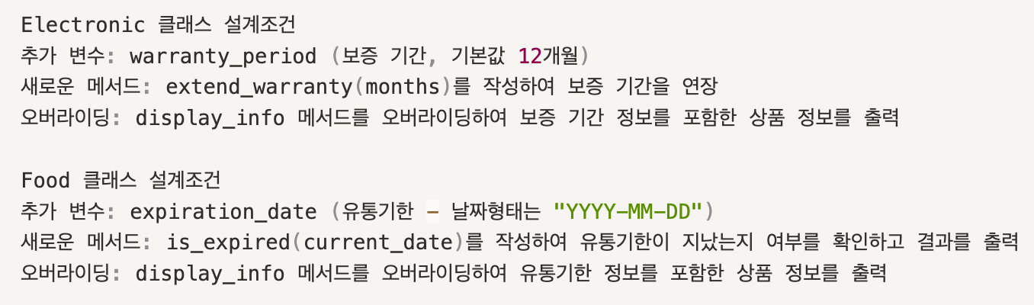
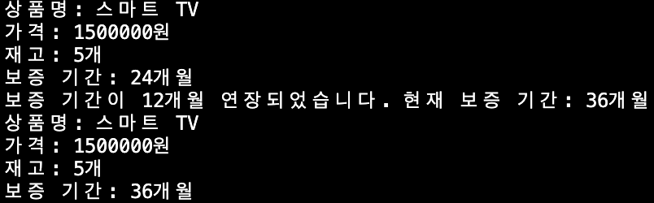
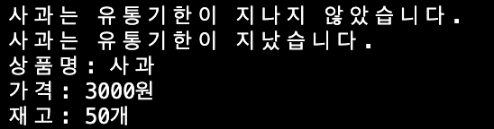
실습. 상속과 오버라이딩
출력예시

Slide 22
추상화

Slide 23
추상화
추상화(Abstraction)
복잡한 시스템의 세부 사항을 감추고, 필요한 부분만 노출함으로써 코드를 더 간단하고 명확하게 작성
복잡한 구현 세부 사항을 몰라도 제공된 기능을 사용
abc (Abstract Base Class) 모듈을 사용해 추상화를 지원

Slide 24
추상클래스
추상 클래스는 하나 이상의 추상 메서드를 포함한 클래스
구체적인 구현 없이 구조만 제공하며, 이를 기반으로 구체적인 동작을 구현하는 자식클래스를 설계하는 데 사용
직접 인스턴스화할 수 없으며, 반드시 상속받아 사용해야 함
추상 클래스는 생성자, 일반 메서드와 추상 메서드를 모두 포함 가능
즉, 공통된 동작은 추상 클래스에서 정의하고, 구체적인 동작은 자식클래스에서 구현

Slide 25
추상메서드
추상 메서드는 선언만 되어 있는 메서드
자식클래스에서 반드시 구현해야 하는 메서드로 강제성을 지님
추상 메서드는 추상 클래스 내에 정의되며, @abstractmethod 데코레이터를 사용
데코레이터? 기존 함수나 메서드의 동작을 수정하거나 확장할 때 사용

Slide 26
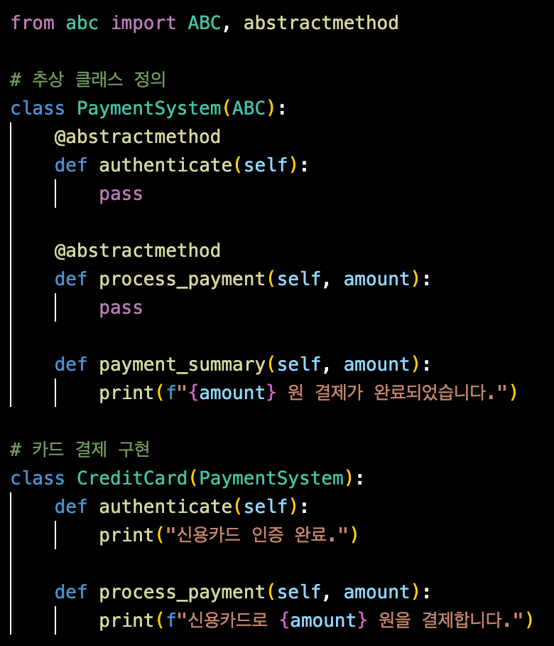
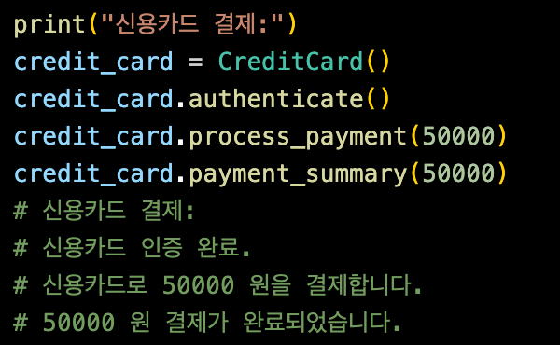
추상클래스

Slide 27
클래스 메서드와 정적 메서드

Slide 28
개념
메서드의 self 개념 중 클래스를 인스턴스화 하지 않고 호출해서 사용하는 경우에는 self가 필요 없음
위 경우에 일반적으로 클래스 메서드나 정적 메서드를 활용

Slide 29
클래스 메서드
클래스 메서드는 자기 자신의 클래스를 첫 번째 인자로 받는 메서드, cls 사용
클래스 속성에 접근하거나 클래스 상태를 변경할 수 있음
클래스 변수에 접근하거나 수정할 때 사용
클래스 또는 자식클래스 간의 동작을 통합적으로 처리 할때
인스턴스 생성 후 사용하는 것이 아닌 클래스에서 호출
@classmethod 데코레이터 사용

Slide 30
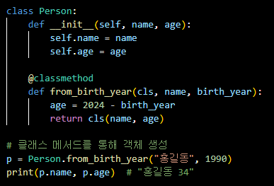
클래스 메서드

Slide 31
정적 메서드
cls나 self를 사용하지 않음
클래스와 독립적인 작업(예: 유틸리티 함수)을 정의할 때 유용
@staticmethod 데코레이터 사용
정적 메서드는 일반 함수로 작성해도 됨. 다만, 함수의 목적을 클래스와 연관지어 코드의 효율성을 높일 수 있음

Slide 32
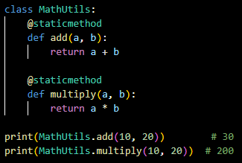
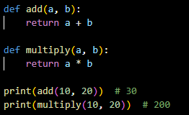
정적 메서드
정적메서드 예시
일반함수 예시

Slide 33
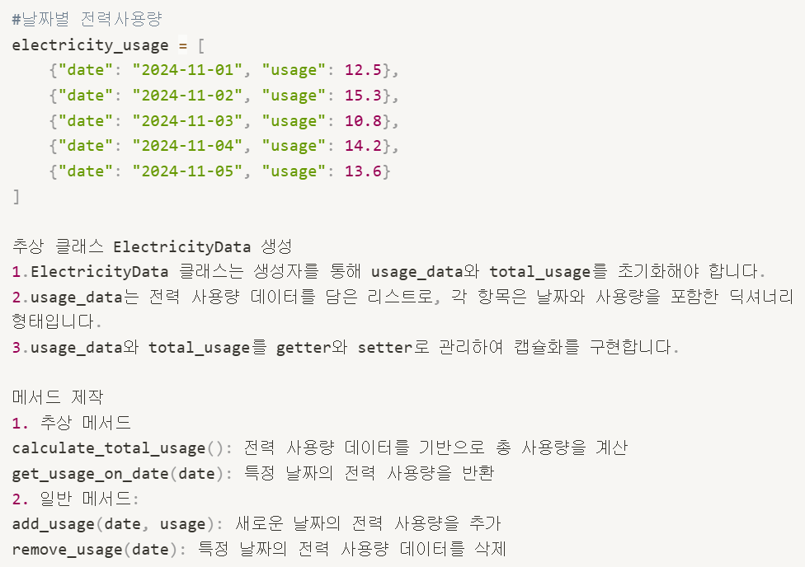
실습. 클래스 종합 프로그래밍
아래 주어진 내용을 참고하여 프로그래밍을 진행하세요

Slide 34
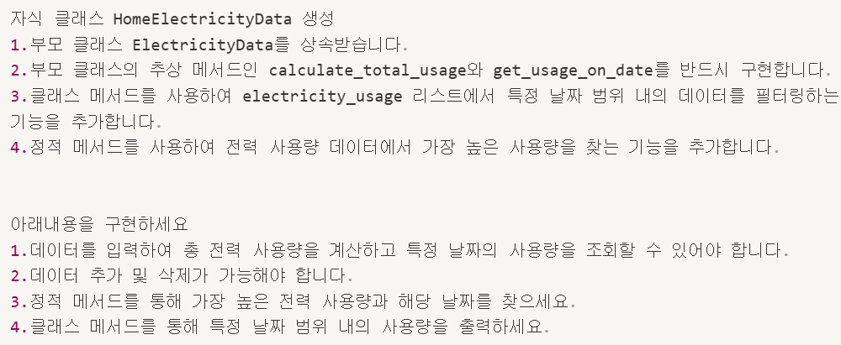
실습. 클래스 종합 프로그래밍
출력예시

Slide 35
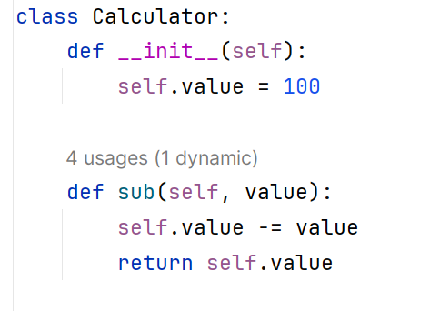
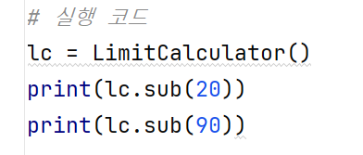
실습3.
다음과 같은 조건을 만족하는 LimitCalculator 클래스 만들기
Calculator 클래스를 상속 받는다
value 값이 음수가 되지 않도록 제한한다
sub() 메서드를 오버라이딩(재정의) 하여 2번 조건을 만족시킬 것

Slide 36
학습정리
if 조건문을 사용하여 코드를 제어할 수 있다.
if~elif~else를 사용하여 상황에 맞게 코드를 제어할 수 있다.
반복문에는 while문과 for문이 존재하며 특정 조건이 만족되게 반복하려면 while문을 사용하고 횟수를 지정하여 반복하게 하려면 for문을 사용한다.
while문을 사용할 때는 무한 루프에 빠지지 않도록 주의해야한다.

Slide 37
다음 수업은?
이번수업은 앞으로 파이썬에 사용할 다양한 개념에 대해서 알아보았습니다.
다음시간에는 개발의 핵심 함수에 대해서 공부하겠습니다.

Slide 38
복.습.철.저

Slide 39
수고하셨습니다

